Slide 1


减税降费
我们依然在行动
主讲人：国家税务总局叶县税务局
日期：2020年8月21日

Slide 2


目录
减税降费相关背景
普惠性减免政策解读
“六税两费”减半征收具体内容

Slide 3
PART 01
减税降费相关背景

Slide 4
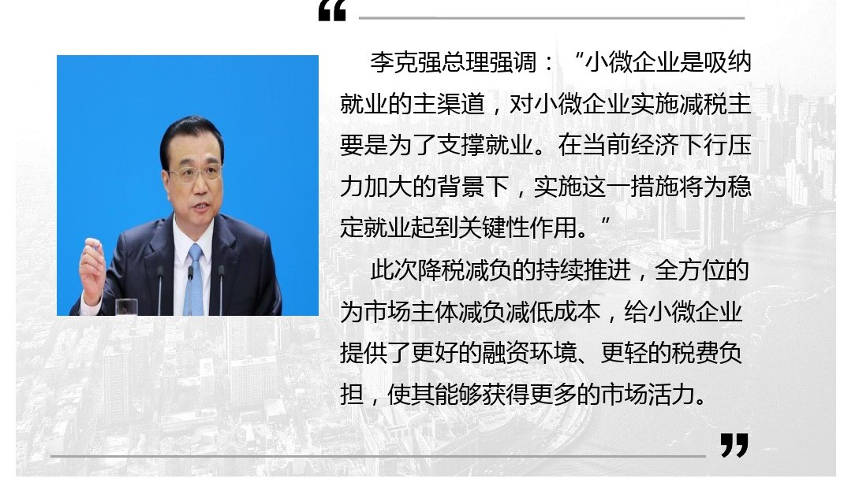
一、减税降费相关背景
2019年2月6日，国务院2018年关键词发布：减税降费

Slide 5
一、减税降费相关背景
◇10万户重点税源企业数据显示，上半年每百元营业收入税费负担同比下降0.65元
◇二季度全国享受研发费用加计扣除政策的33万户企业购进高技术设备和服务同比增长22.3%，在疫情冲击中持续加大科技投入，不仅推动销售收入同比增4.8%，高于全国平均水平8.9个百分点，更为我国经济高质量发展增添了强大后劲
◇上半年全国累计新增减税降费15045亿元，全年减税降费总规模可能将超过早前预计的2.5万亿元。
来自国家税务总局的数据显示，面对严峻复杂的国内外形势，在财政收支较为困难的情况下，今年我国依然加大了减税降费力度。

Slide 6
PART 02
普惠性减免政策解读

Slide 7
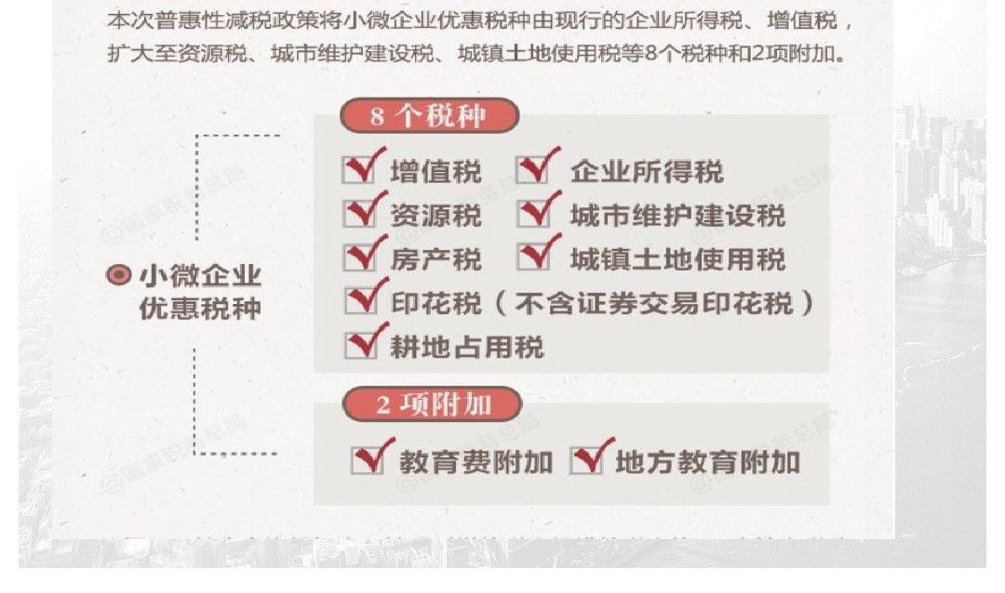
二、普惠性减免政策解读

Slide 8
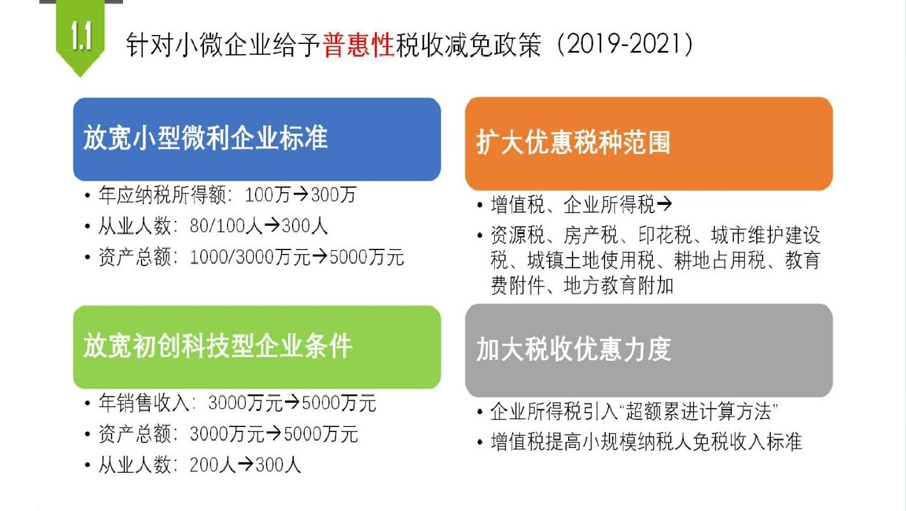
二、普惠性减免政策解读

Slide 9
PART 03
“六税两费”减半征收具体内容

Slide 10
三、“六税两费”减半征收具体内容
01 资源税
04 房产税
02 城市维护建设税
05 印花税
六税两费
03 城镇土地使用税
06耕地占用税
教育费附加
地方教育附加

Slide 11
三、“六税两费”减半征收具体内容
2019年1月1日至2021年12月31日，对增值税小规模纳税人，按照税额的50%减征资源税、城市维护建设税、房产税、城镇土地使用税、印花税、耕地占用税和教育费附加、地方教育附加。
增值税小规模纳税人已依法享受资源税、城市维护建设税、房产税、城镇土地使用税、印花税、耕地占用税、教育费附加、地方教育附加其他优惠政策的，可叠加享受减征50%的优惠政策。

Slide 12
谢谢大家

